Slide 1








PREPARACIÓN DE DATOS
Sesión 1
Instructor: Luis Solis
https://www.linkedin.com/in/luisfernandosolisnavarro/

Slide 2

¿OBTENER DATOS DE DIFERENTES FUENTES?

Slide 3

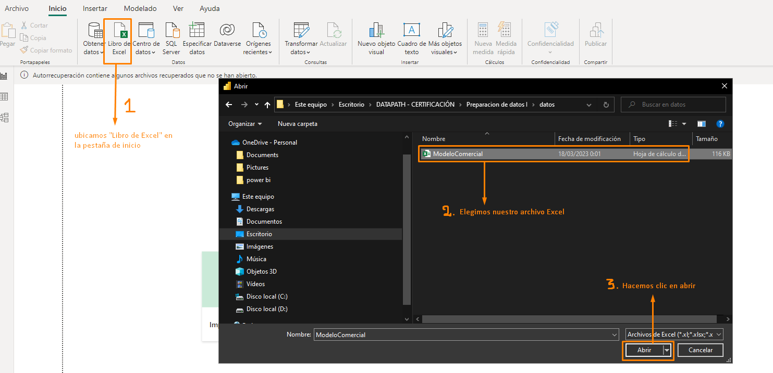
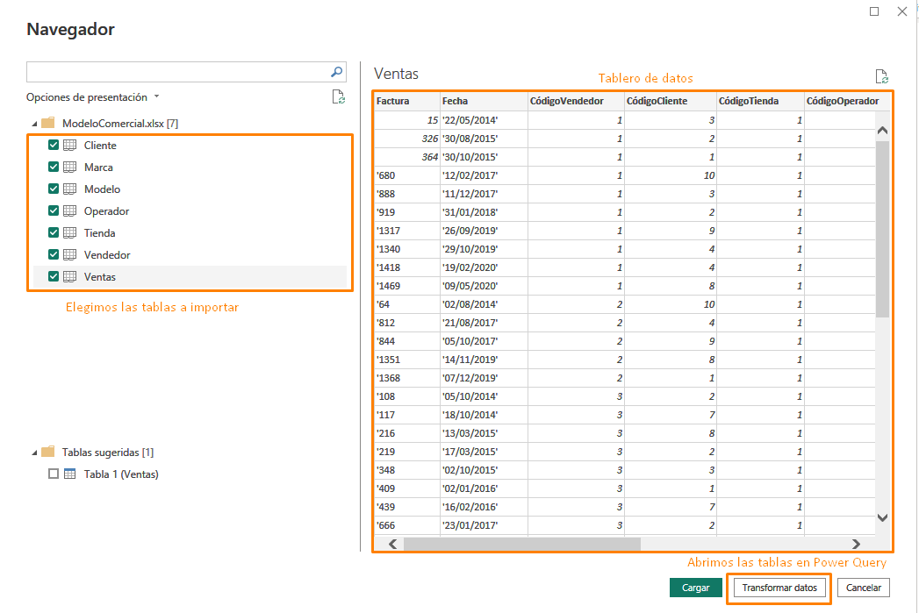
# CONEXIÓN A BASE DE DATOS
Excel

Slide 4
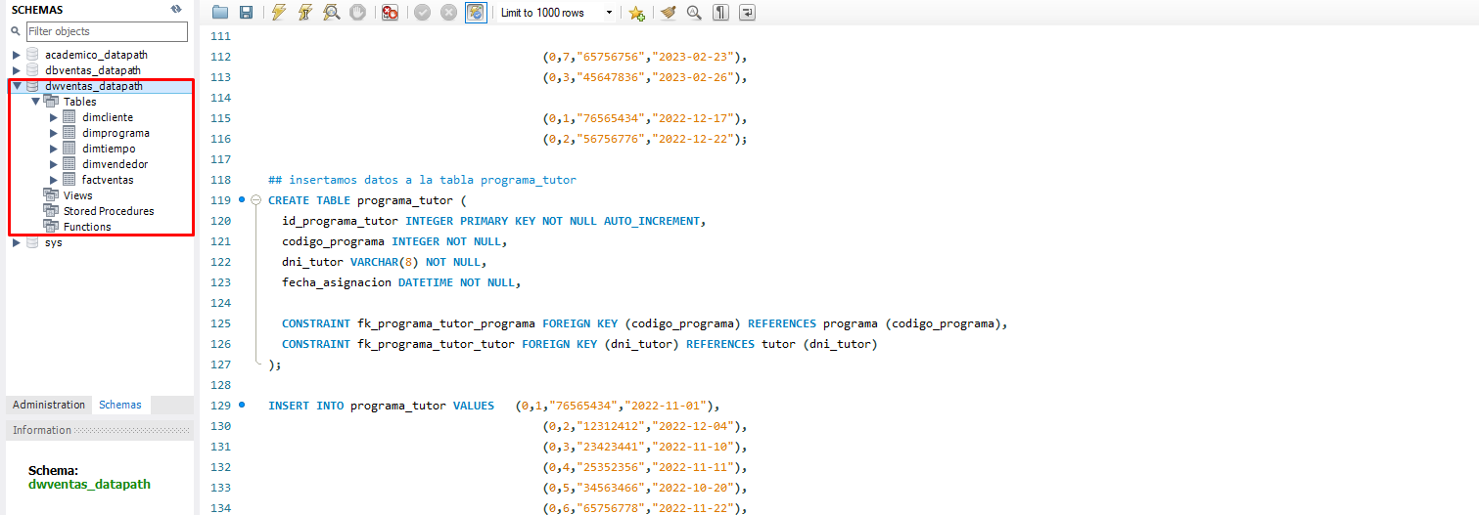
# CONEXIÓN A BASE DE DATOS
3. MYSQL

Slide 5
¿TRANSFORMACIÓN DE DATOS CON POWER QUERY?

Slide 6




# COMPONENTES DE POWER BI
Power Query nos sirve para hacer un proceso ETL para nuestro conjunto de datos
Fuente
de
datos
Power
Query
Editor
Memoria
Interna
Power BI
ETL

Slide 7
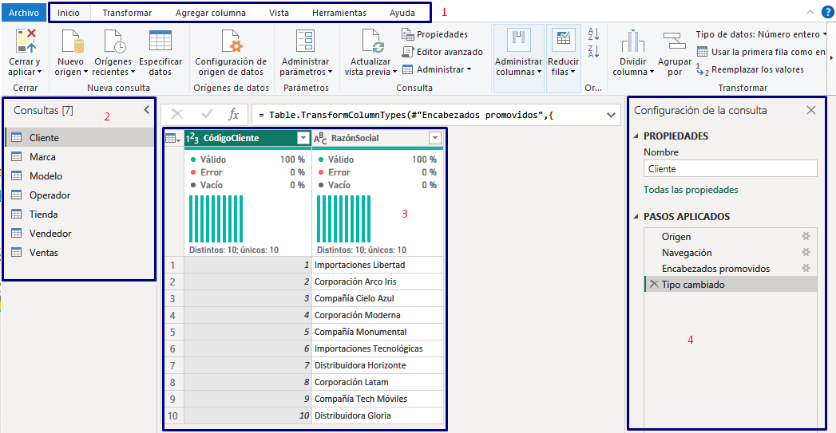
# TRANSFORMACIÓN DE DATOS
3. Interfaz de Power Query Editor
En el “menú superior”, se disponen botones activos para interactuar con los datos.
En el “panel izquierdo”, las consultas se enumeran y están disponibles para su selección, visualización y configuración.
En el “panel central”, los datos de la consulta seleccionada se muestran y están disponibles para dar forma.
Aparece la ventana “Configuración de la consulta”, que enumera las propiedades de la consulta y los pasos aplicados.

Slide 8
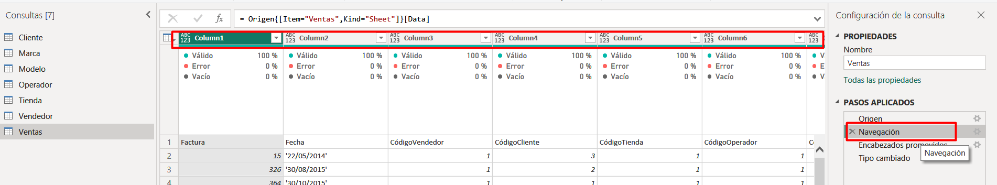
# PRACTIQUEMOS
3. PROMOVER ENCABEZADOS
Power Query a menudo detecta automáticamente los encabezados de columna y los promueve si es necesario. Sin embargo, también puede promover una primera fila a los encabezados de columna o disminuir los encabezados de columna a la primera fila cuando sea necesario.

Slide 9
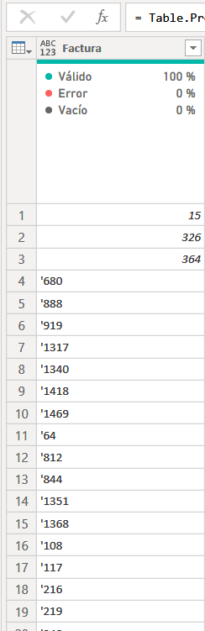
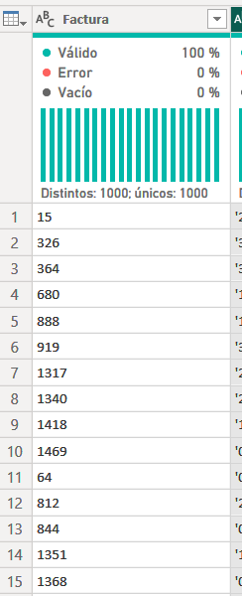
# PRACTIQUEMOS
3. Transformación de la columna Factura de la tabla Ventas
Pasos
Convertir la columna a texto
Reemplazar la comilla simple por un valor vacío.

Slide 10
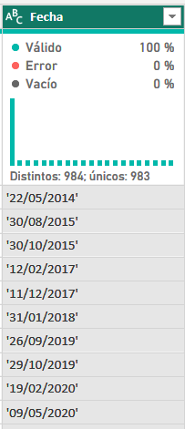
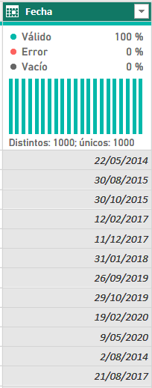
# PRACTIQUEMOS
3. Transformación de la columna Fecha de la tabla Ventas
Pasos
Convertir la columna a texto
Reemplazar la comilla simple por un valor vacío.
Convertir la columna a formato fecha.
Eliminar filas erróneas.

Slide 11
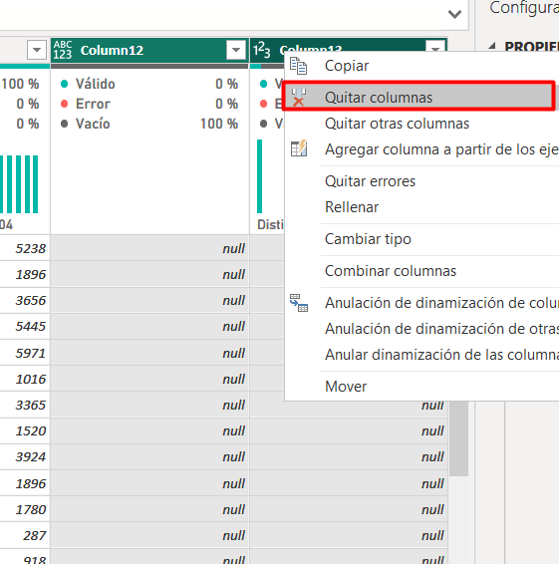
# PRACTIQUEMOS
3. Eliminamos las columnas sobrantes de la tabla Ventas
Pasos
Seleccionamos las columnas
Clic derecho y quitar columnas

Slide 12
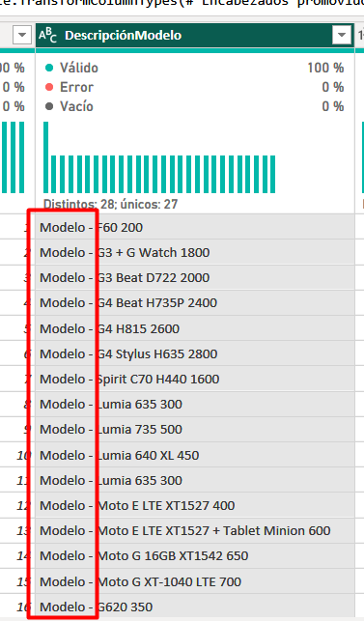
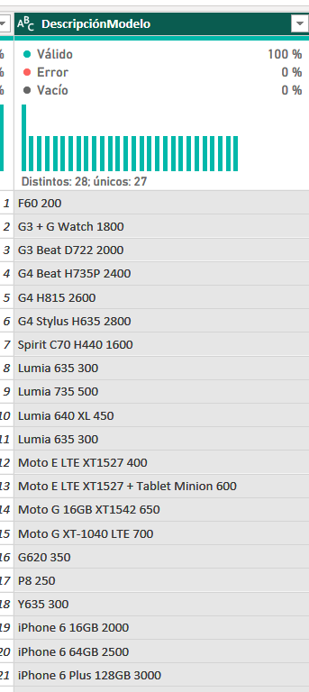
# PRACTIQUEMOS
3. En la tabla Modelo, eliminar el texto “Modelo - ”de los registros en la columna DecripciónModelo.
Pasos
Separar la columna por delimitador “ - ”
Eliminar la columna innecesaria.
Cambiar el nombre de la nueva columna.

Slide 13
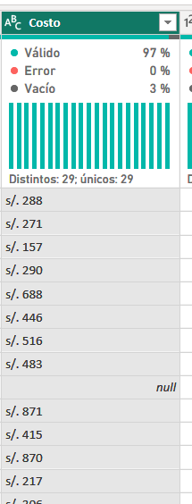
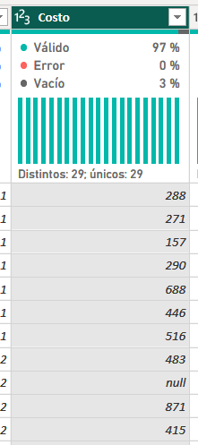
# PRACTIQUEMOS
3. Quitar el símbolo “s/. ” de la columna Costo
Pasos
Extraer texto después del delimitador “s/. ”
Cambiar el tipo de dato a entero flotante.
Filtrar los valores vacíos.

Slide 14
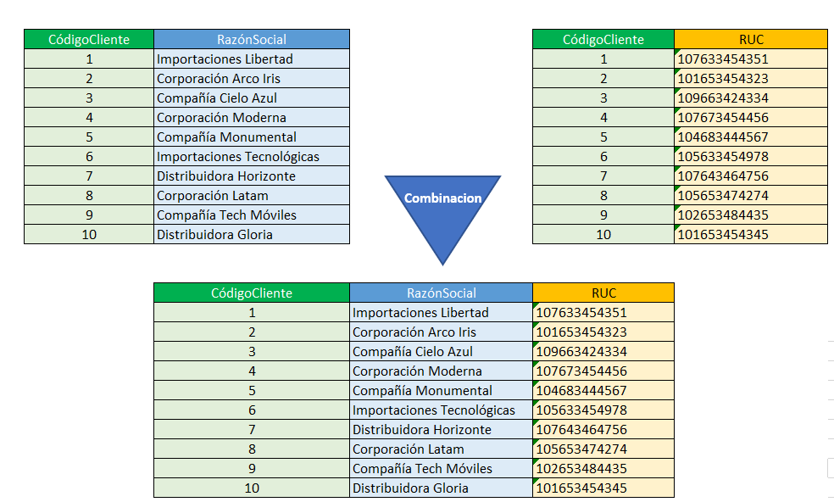
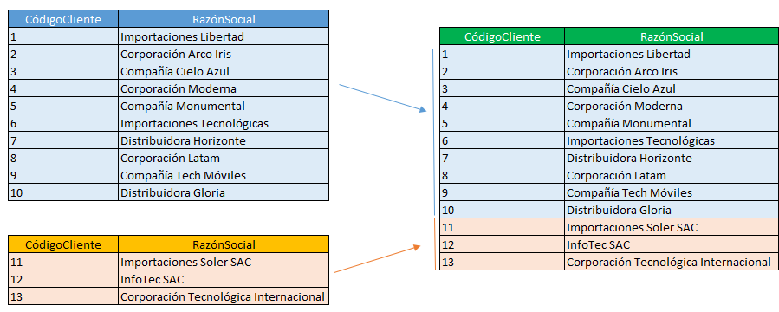
# PRACTIQUEMOS
3. COMBINAR Y ANEXAR TABLAS EN POWER BI
Los conjuntos de datos deben combinarse si queremos agregar atributos adicionales a una tabla.
Los conjuntos de datos deben anexarse si
queremos agregar nuevos datos (registros) a una tabla.
En Microsoft Power BI, se pueden realizar fácilmente ambos ejercicios.

Slide 15
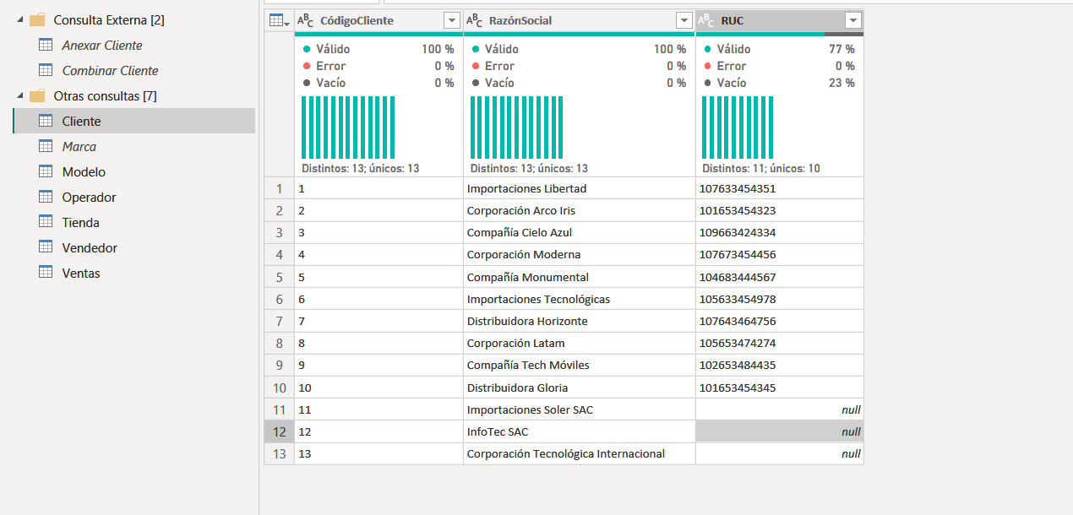
# PRACTIQUEMOS
3. COMBINAR Y ANEXAR TABLAS EN POWER BI
Anexamos las consultas en una nueva consulta.

Slide 16
Muchas gracias
¿preguntas?

